Slide 1
Metodi Termici

Slide 2
Gruppo di tecniche nelle quali una proprietà fisica di una sostanza e/o dei suoi prodotti di reazione viene misurata in funzione della temperatura mentre la sostanza è sottoposta ad un trattamento a temperatura programmata.
Impieghi:
controllo qualità
applicazioni di ricerca industriale su polimeri
argille e minerali
metalli e leghe

Slide 3
METODI TERMOGRAVIMETRICI (TG)
In un'analisi termogravimetrica si effettua la registrazione continua della massa di un campione in atmosfera controllata in funzione della temperatura o del tempo, quando la temperatura del campione viene aumentata (generalmente in maniera lineare nel tempo).
Un diagramma della massa o della percentuale della massa in funzione del tempo è chiamato termogramma o curva di decomposizione termica.

Slide 4
Strumentazione
Gli strumenti per termogravimetria sono costituiti da:
(I) una bilancia analitica sensibile,
(2) un forno,
(3) un sistema di gas di spurgo che assicura una atmosfera inerte (o talvolta reattiva)
(4) un microprocessore (o elaboratore) per il controllo dello strumento, l'acquisizione e la visualizzazione dei dati.

Slide 6
I metodi termogravimetrici sono largamente limitati alle reazioni di decomposizione e di ossidazione e a processi fisici come l'evaporazione, la sublimazione e il desorbimento.
Le applicazioni più importanti dei metodi termogravimetrici sono probabilmente legate allo studio dei polimeri. I termogrammi forniscono informazioni sui meccanismi di decomposizione dei vari polimeri. Inoltre i profili di decomposizione sono caratteristici di ogni polimero e in alcuni casi possono essere utilizzati per l'identificazione.

Slide 8
Calorimetria a scansione differenziale
Ogniqualvolta un materiale subisce un cambiamento del suo stato fisico, ad esempio quando fonde o passa da una forma cristallina all'altra, o quando reagisce chimicamente, esso cede o acquista calore.
Molti di tali processi avvengono semplicemente variando la temperatura del materiale.
I moderni calorimetri differenziali a scansione sono progettati con lo scopo di determinare le entalpie di questi processi, misurando il flusso di calore differenziale necessario per mantenere un campione del composto in esame alla stessa temperatura di un riferimento inerte.
In genere si effettua una scansione programmando un aumento o una diminuzione lineare della temperatura nel tempo.

Slide 9
Uno strumento del genere può anche essere usato per misure di calore specifico, emissività termica e purezza di campioni solidi, come pure per ottenere informazioni sui diagrammi di fase e sulle cinetiche di reazione.
TEORIA
Lo scopo dei sistemi termici differenziali è registrare la differenza fra i cambiamenti di entalpia che avvengono in un campione rispetto ad un riferimento inerte, quando entrambi vengono sottoposti ad un riscaldamento programmato.
Tali sistemi possono essere divisi in tre tipi:
(a) DTA classico, (b) DTA tipo "Boersma" e (c) DSC.

Slide 10
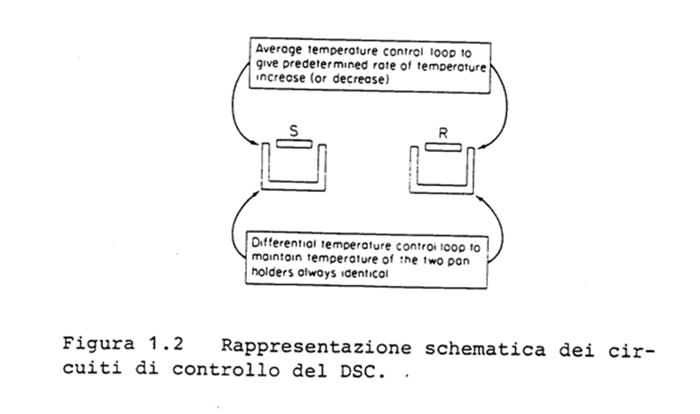
"DSC": calorimetria differenziale a scansione
La differenza principale fra DTA e DSC consiste nel fatto che nel DSC il campione e il riferimento sono provvisti di elementi riscaldanti individuali.

Slide 11
Ciò rende possibile usare il principio dell’ "azzeramento termico". Per semplicità si può pensare il sistema diviso in due sistemi di controllo, mostrati schematicamente nella figura 1.2. Uno è il controllo della temperatura media, in modo che la temperatura T del campione possa essere aumentata (o diminuita) secondo il programma impostato.
Il secondo circuito fa sì che se si sviluppa una differenza di temperatura fra campione e riferimento (a causa di reazioni eso- o endotermiche nel campione) viene regolata l'alimentazione di energia per annullare tale differenza.

Slide 12
Questo è il principio di azzeramento termico.
In definitiva la temperatura della fornace del campione viene sempre mantenuta uguale alla temperatura della fornace del riferimento mediante una regolazione continua ed automatica della potenza fornita.
Un segnale proporzionale alla differenza dH/dt fra il calore fornito al campione e quello fornito al riferimento viene inviato al registratore che viene usato anche per segnare la temperatura media del campione e del riferimento.
La figura mostra un termogramma ideale, cioè la registrazione della alimentazione differenziale di calore dH/dt in funzione della temperatura T (oppure del tempo).

Slide 13
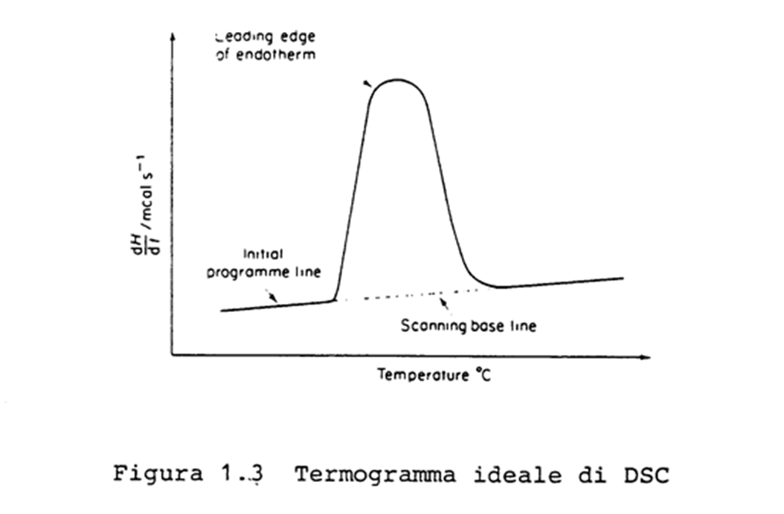

Slide 14
Alcuni punti importanti di questa tecnica:
La massa termica della fornace del campione e della fornace del riferimento è mantenuta a livelli minimi e le resistenze termiche sono ridotte al più possibile.
Inoltre si realizza un alto "guadagno di circuito" nel circuito di controllo della alimentazione di potenza. Ciò fa sì che i tempi di risposta del sistema siano molto brevi, e rende valida l'assunzione che la fornace del campione e quella del riferimento siano sempre alla stessa temperatura Tp.
La risposta del sistema dipende solo dalla resistenza termica R fra la fornace e la capsula porta-campione (figura 1.4), ma non da cambiamenti nel campione.

Slide 15
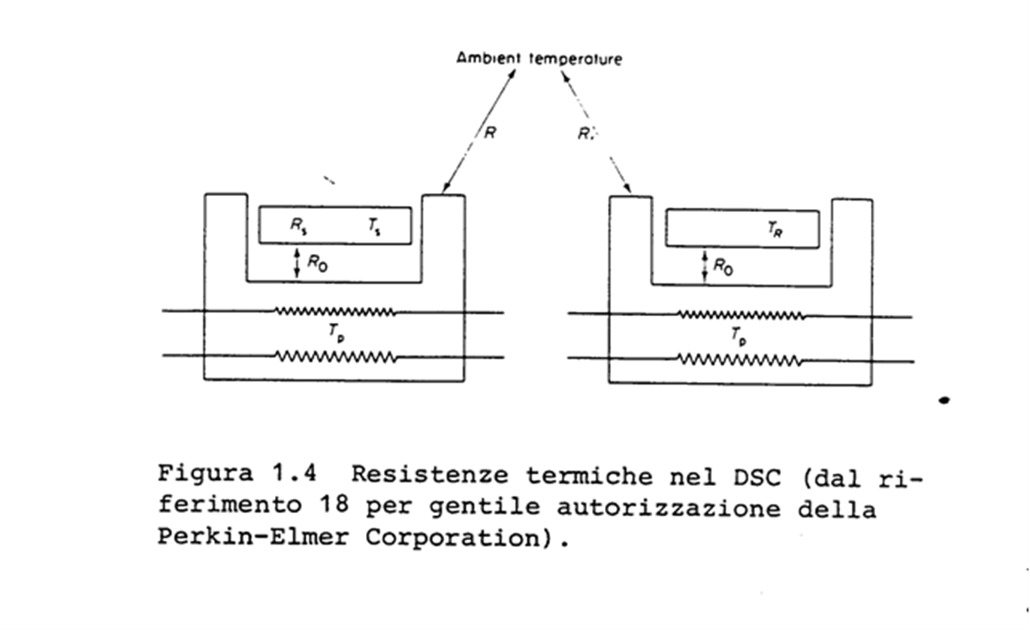

Slide 16
Inoltre, per una piccola quantità di campione in stretto contatto con la propria capsula, la resistenza termica del campione e della capsula R , ad una velocità moderata di scansione, è molto piccola in confronto alla resistenza R fra fornace e capsula.
Gray ha studiato l'effetto dell'entità di R su dH/dT ed ha mostrato che la pendenza della parte ascendente di una endoterma di fusione di un composto puro è data da(1/R₀) (dTp/dt) dove (dTp/dt) è la velocità di scansione.
Tale relazione viene usata per ricavare la temperatura di fusione effettiva da un picco endotermico di fusione.
Le variazioni di R influiscono sulla forma del picco ma non sulla sua area (ad es. per R₀ uguale a zero di otterrebbe una fase ascendente del picco stesso perfettamente verticale), mentre invece nei DTA una variazione di R₀ modifica l'area del picco dato che la sensibilità strumentale è proporzionale a R₀.

Slide 17
Preparazione del campione
Contenitori di alluminio costituiti da una parte inferiore e da un coperchietto che vengono chiusi usando una apposita pressa.
Per liquidi volatili e solidi con elevata tensione di vapore è necessario utilizzare capsule sigillabili ermeticamente, che possono resistere a pressioni di 2-3 atm. Lo stesso metodo si può utilizzare per sigillare campioni suscettibili di ossidazione.
Per i materiali che interagiscono con l’alluminio si possono impiegare capsule d’oro o capillari di vetro (più economici). Purtroppo a causa della minore conducibilità termica del vetro i picchi del DSC risultano allargati.
Le ampolle resistono a pressioni interne >30 atm. prima della rottura.

Slide 18
Calibrazione
Come standards per la calibrazione si usano metalli ad elevata purezza con entalpie di fusione note, tra i quali il più usato è l'indio.
Da 5 a 10 mg di Indio opportunamente pesati vengono chiusi in una capsula di alluminio, registrando poi il picco della fusione con determinate velocità di riscaldamento (dTp/dt), sensibilità (range) e velocità della carta del registratore. La linea di base viene tracciata a partire dal punto in cui, il grafico comincia a distaccarsi dalla linea di programma iniziale fino al punto in cui le due linee tornano ad unirsi.

Slide 19
